Slide 1
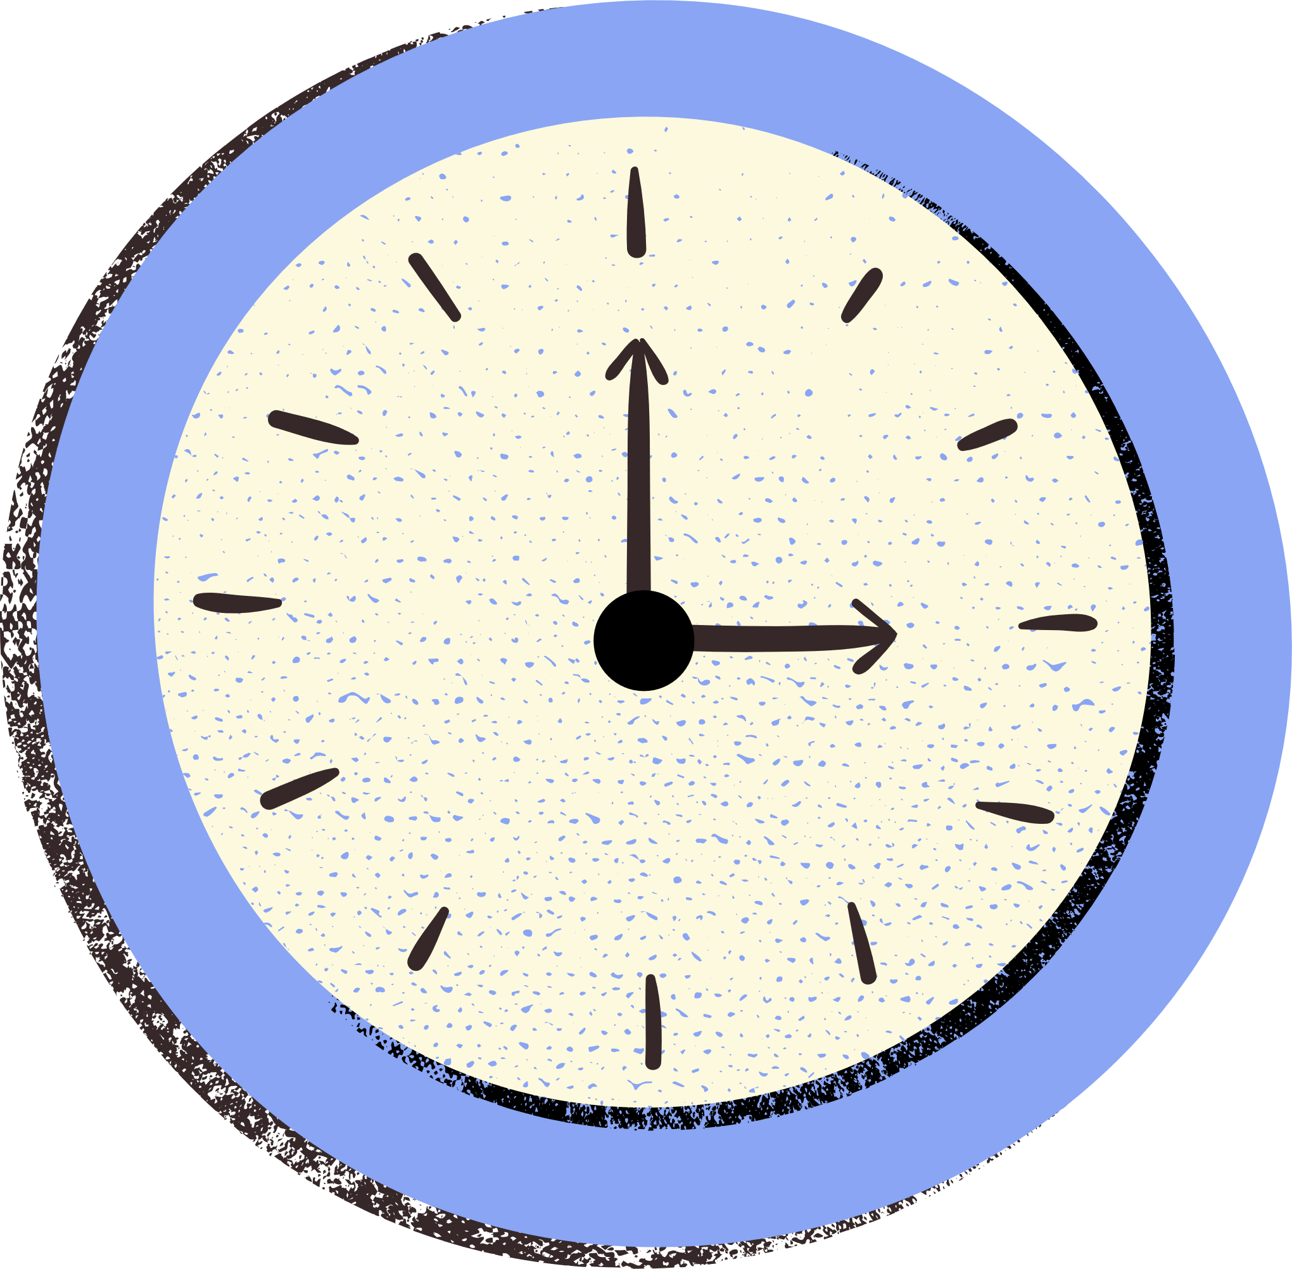


CHÀO MỪNG CÁC EM
ĐẾN VỚI TIẾT HỌC

Slide 2







Bài toán
Tìm $x$, biết:
$$x^{2}+\frac{1}{2}=\frac{5}{8}:\frac{1}{4}$$
$$x^{2}+\frac{1}{2}=\frac{5}{8}.4$$
Có số hữu tỉ nào mà bình phương của nó bằng 2 hay không?
$$x^{2}+\frac{1}{2}=\frac{5}{2}$$
$$x^{2}=\frac{5}{2}−\frac{1}{2}$$
$$x^{2}=2$$
Không

Slide 3



BÀI 1: SỐ VÔ TỈ.
CĂN BẬC HAI SỐ HỌC
(2 tiết)

Slide 4


NỘI DUNG BÀI HỌC
Số vô tỉ
Căn bậc hai số học
Luyện tập

Slide 5


I. SỐ VÔ TỈ
1. Khái niệm số vô tỉ
Số vô tỉ là các số không phải là số hữu tỉ.
VD: $π=3,14159…; 2,139456…;…$
Cách tính, lịch sử hình thành số Pi?

Slide 6


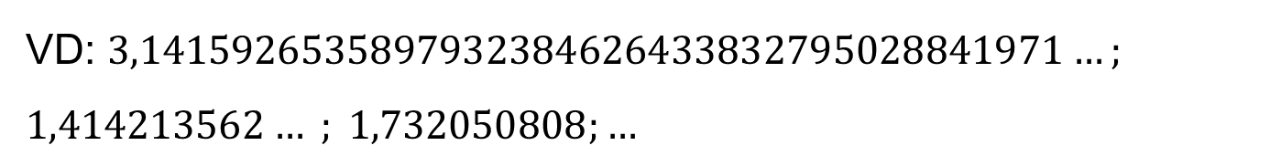
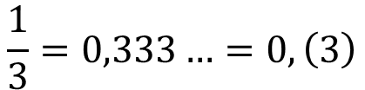
2. Số thập phân vô hạn không tuần hoàn
HĐ1
Viết số hữu tỉ $\frac{1}{3}$ dưới dạng số thập phân vô hạn tuần hoàn.
$$\frac{1}{3}=0,333…=0,\left(3\right)$$
Những số thập phân vô hạn mà phần thập phân của chúng không có một chu kì nào cả được gọi là số thập phân vô hạn không tuần hoàn.
VD: $3,1415926535897932384626433832795028841971…;$
$$1,414213562… ; 1,732050808;…$$

Slide 7

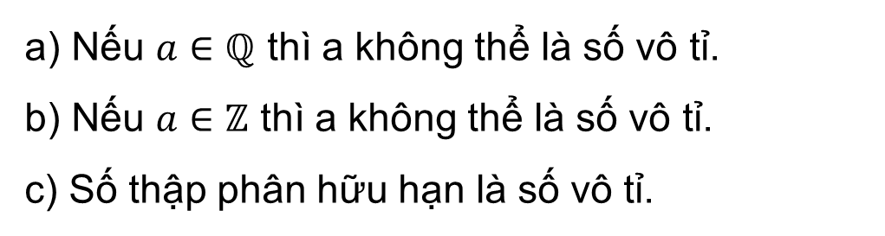
3. Biểu diễn thập phân của số vô tỉ
Số vô tỉ được viết dưới dạng số thập phân vô hạn không tuần hoàn.
Ví dụ 1
Các phát biểu sau đúng hay sai? Vì sao?
a) Nếu $a∈ℚ$ thì a không thể là số vô tỉ.
b) Nếu $a∈ℤ$ thì a không thể là số vô tỉ.
c) Số thập phân hữu hạn là số vô tỉ.

Slide 8
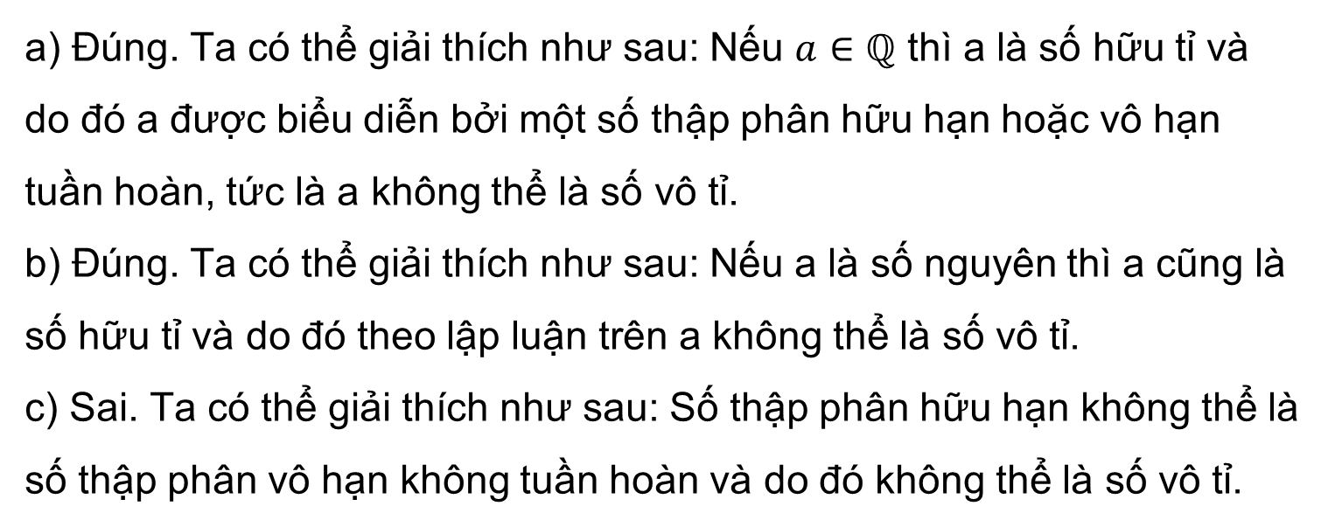
Giải
a) Đúng. Ta có thể giải thích như sau: Nếu $a∈ℚ$ thì a là số hữu tỉ và do đó a được biểu diễn bởi một số thập phân hữu hạn hoặc vô hạn tuần hoàn, tức là a không thể là số vô tỉ.
b) Đúng. Ta có thể giải thích như sau: Nếu a là số nguyên thì a cũng là số hữu tỉ và do đó theo lập luận trên a không thể là số vô tỉ.
c) Sai. Ta có thể giải thích như sau: Số thập phân hữu hạn không thể là số thập phân vô hạn không tuần hoàn và do đó không thể là số vô tỉ.

Slide 9
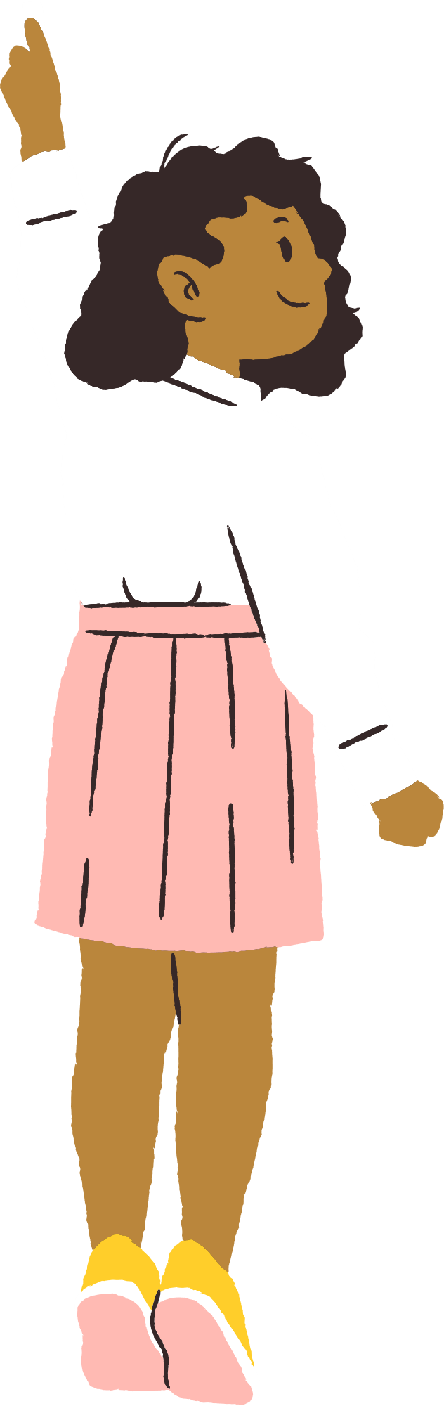
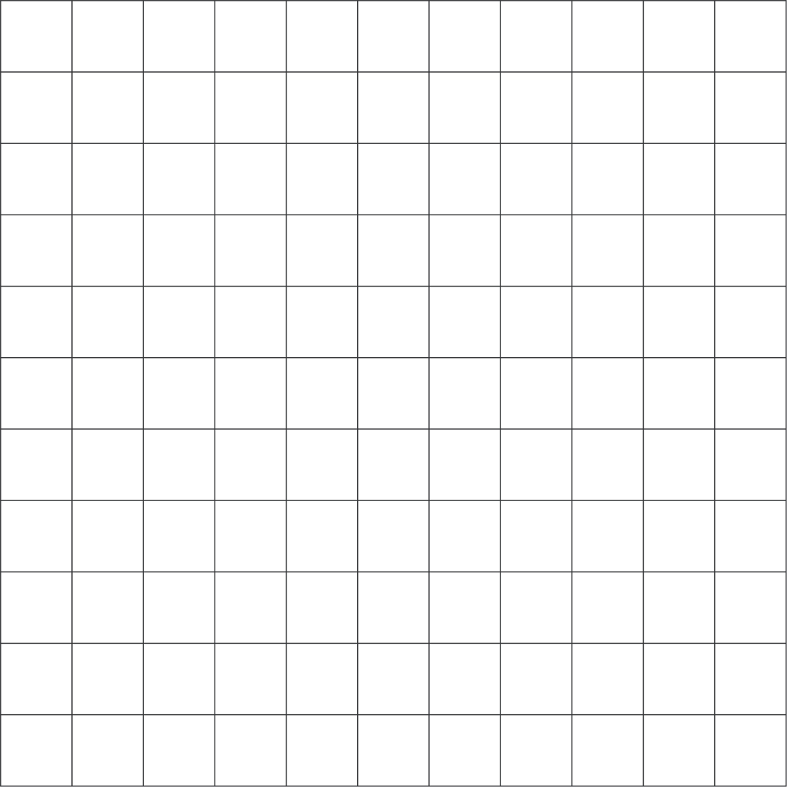
Phát biểu “Mỗi số vô tỉ đều không thể là số hữu tỉ” là đúng hay sai? Vì sao?
Luyện tập 1
Khẳng định đúng vì những số không phải số hữu tỉ là số vô tỉ.

Slide 10







II. CĂN BẬC HAI SỐ HỌC
HĐ2
Tính
a)
$$3^{2}$$
$$=9$$
$⇒3$ là căn bậc hai số học của $9$
b)
$${\left(0,4\right)}^{2}$$
$$=0,16$$
$⇒0,4$ là căn bậc hai số học của $0,16$

Slide 11
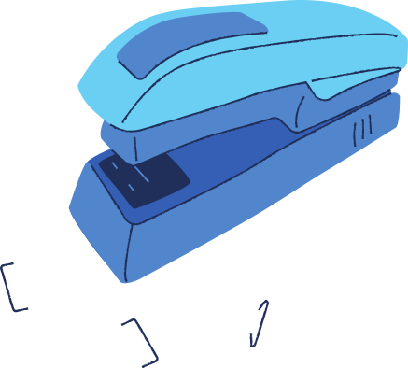


Khái niệm
Căn bậc hai số học của số $a$ không âm là số $x$ sao cho $x2=a$.
Căn bậc hai số học của một số không âm phải là số không âm.
Ví dụ: ${\left(−3\right)}^{2}=9$
nhưng $−3$không được gọi là căn bậc hai số học của $9$.

Slide 12
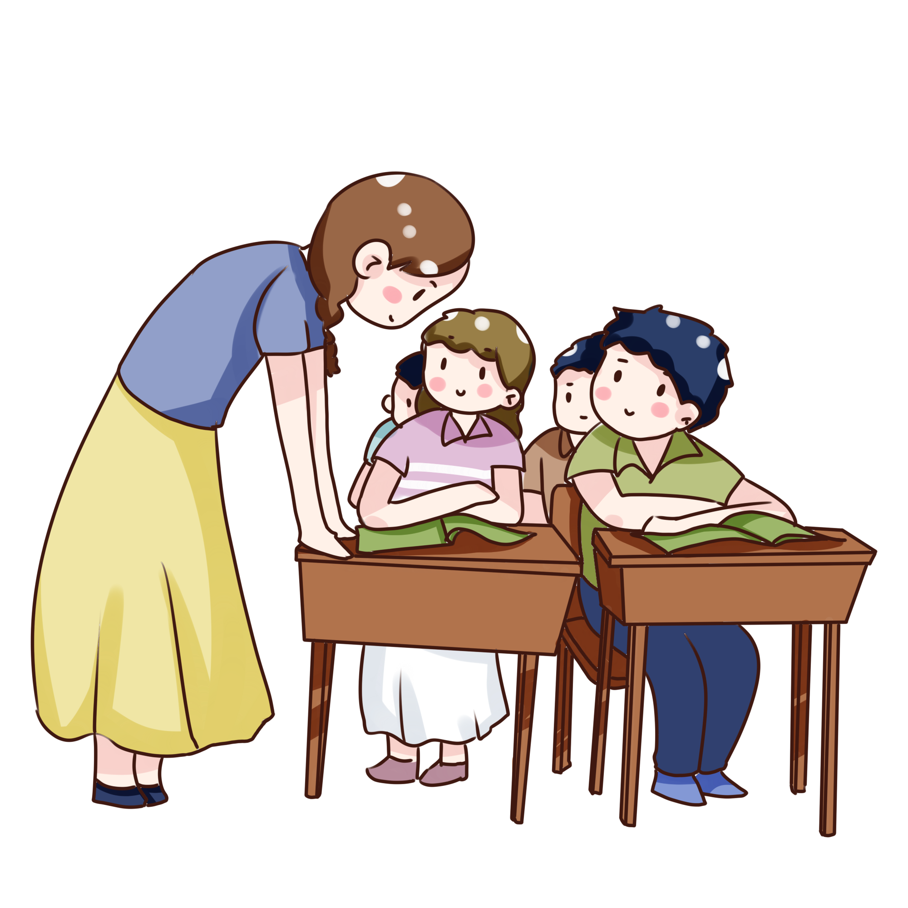
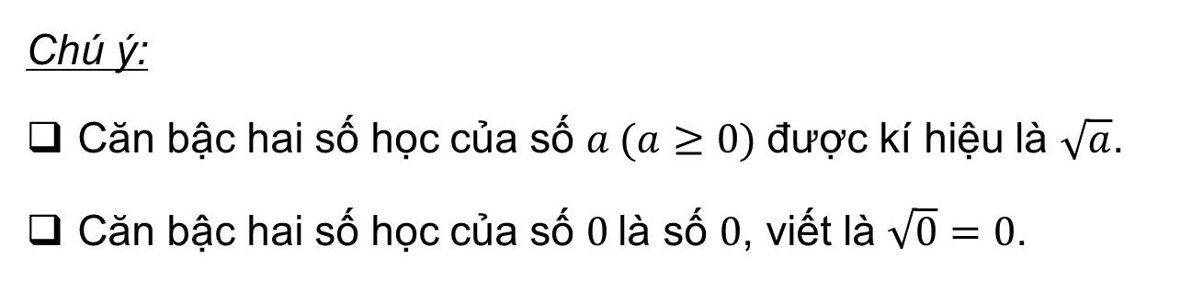
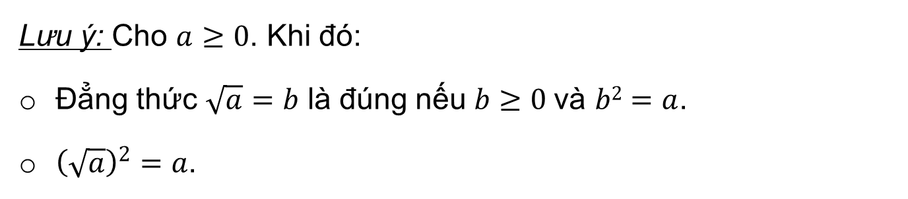
Chú ý:
      Căn bậc hai số học của số $a (a≥0)$được kí hiệu là $\sqrt{a}$.
Căn bậc hai số học của số $0$là số $0$, viết là $\sqrt{0}=0$.
Lưu ý: Cho $a≥0$. Khi đó:
Đẳng thức $\sqrt{a}=b$ là đúng nếu $b≥0$và $b2=a$.
${\left(\sqrt{a}\right)}^{2}=a$.

Slide 13
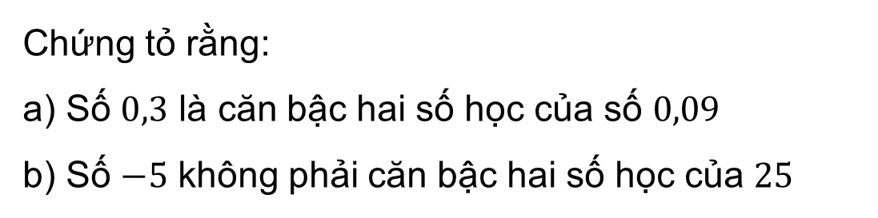
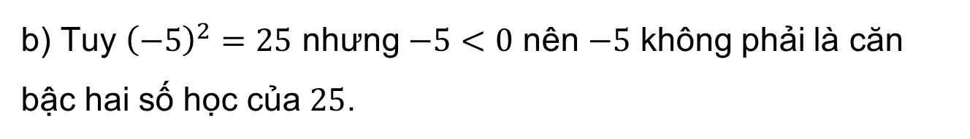
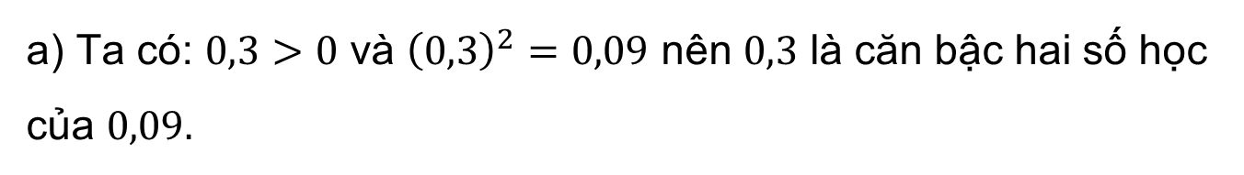
Ví dụ 2
Chứng tỏ rằng:
a) Số $0,3$ là căn bậc hai số học của số $0,09$
b) Số $−5$ không phải căn bậc hai số học của $25$
Giải
a) Ta có: $0,3>0$ và ${\left(0,3\right)}^{2}=0,09$ nên $0,3$ là căn bậc hai số học của $0,09.$
b) Tuy ${\left(−5\right)}^{2}=25$ nhưng $−5<0$ nên $−5$ không phải là căn bậc hai số học của $25$.

Slide 14




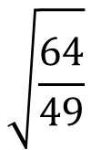

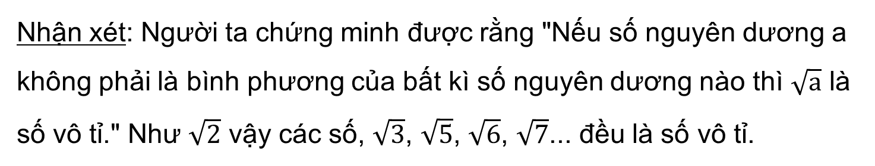
Ví dụ 3
Tìm giá trị của:
$$\sqrt{\frac{64}{49}}$$
a)
$$\sqrt{81}$$
b)
$$\sqrt{0,81}$$
c)
$$=\frac{8}{7}$$
$$=9$$
$$=0,9$$
Nhận xét: Người ta chứng minh được rằng "Nếu số nguyên dương a không phải là bình phương của bất kì số nguyên dương nào thì $\sqrt{a}$ là số vô tỉ." Như $\sqrt{2}$ vậy các số, $\sqrt{3}$, $\sqrt{5}$, $\sqrt{6}$, $\sqrt{7}$... đều là số vô tỉ.

Slide 15





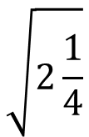

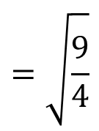
Luyện tập 2
Tìm giá trị của:
a)
$$\sqrt{1600}$$
$$=40$$
b)
$$\sqrt{0,16}$$
$$=0,4$$
$$\sqrt{2\frac{1}{4}}$$
$$=\sqrt{\frac{9}{4}}$$
c)
$$=\frac{3}{2}$$

Slide 16
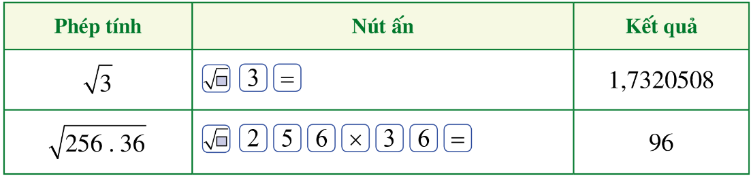




HĐ3
Sử dụng máy tính cầm tay
Ví dụ 4
Dùng máy tính cầm tay để tính giá trị trong mỗi trường hợp sau:
a)
$$\sqrt{1 522 756}$$
$$=1 234$$
b)
$$\sqrt{127 . 137}$$
$$≈68,5492524$$

Slide 17

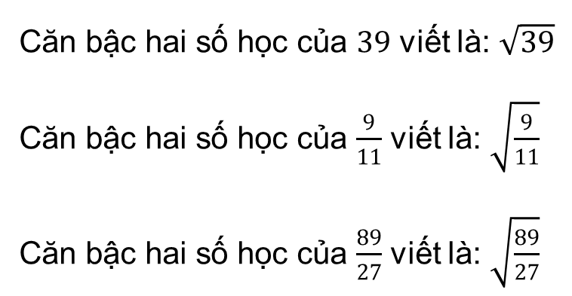
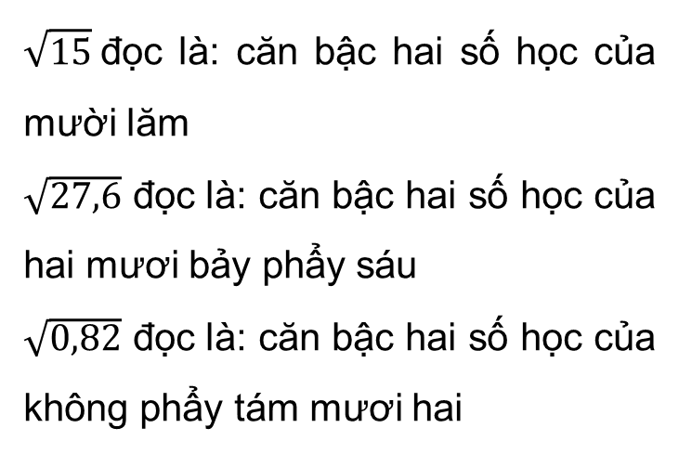
III. LUYỆN TẬP
a) Đọc các số sau:
b) Viết các số sau:
$\sqrt{15}$đọc là: căn bậc hai số học của mười lăm
$\sqrt{27,6}$ đọc là: căn bậc hai số học của hai mươi bảy phẩy sáu
$\sqrt{0,82}$ đọc là: căn bậc hai số học của không phẩy tám mươi hai
Căn bậc hai số học của $39$ viết là: $\sqrt{39}$
Căn bậc hai số học của $\frac{9}{11}$ viết là: $\sqrt{\frac{9}{11}}$
Căn bậc hai số học của $\frac{89}{27}$ viết là: $\sqrt{\frac{89}{27}}$

Slide 18


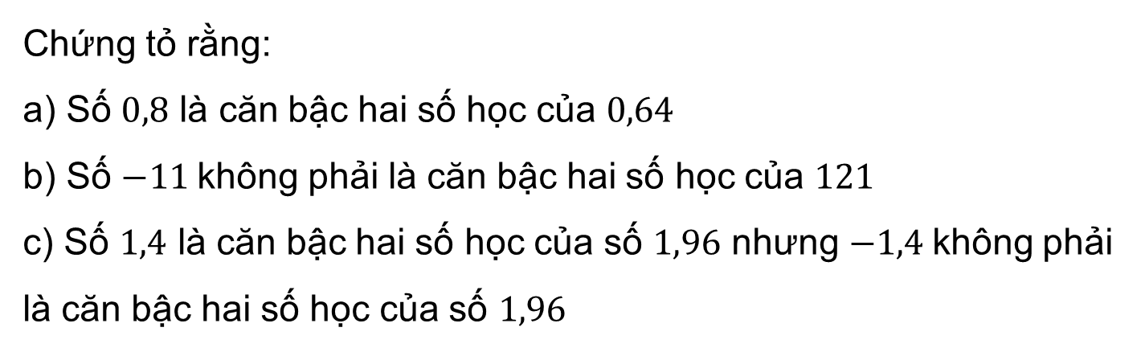
Chứng tỏ rằng:
a) Số $0,8$ là căn bậc hai số học của $0,64$
b) Số $−11$không phải là căn bậc hai số học của $121$
c) Số $1,4$ là căn bậc hai số học của số $1,96$ nhưng $−1,4$không phải là căn bậc hai số học của số $1,96$

Slide 19


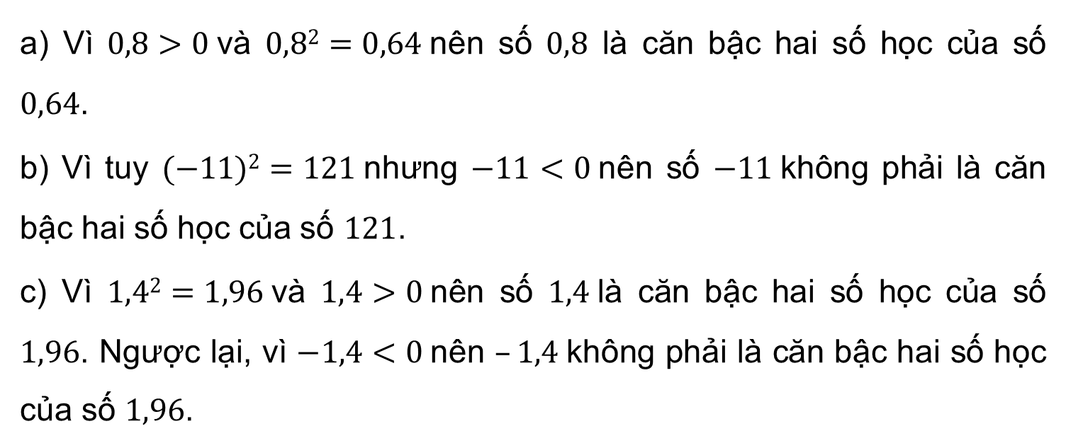
Giải
a) Vì $0,8>0$và $0,82=0,64$nên số $0,8$ là căn bậc hai số học của số $0,64$.
b) Vì tuy $(−11)2=121$nhưng $−11<0$nên số $−11$không phải là căn bậc hai số học của số $121$.
c) Vì $1,42=1,96$và $1,4>0$nên số $1,4$là căn bậc hai số học của số $1,96$. Ngược lại, vì $−1,4<0$nên $–1,4$không phải là căn bậc hai số học của số $1,96$.

Slide 20












Tính giá trị của biểu thức:
a) $\sqrt{0,49}+\sqrt{0,64}$
$$=0,7+0,8=1,5$$
b) $\sqrt{0,36}−\sqrt{0,81}$
$$=0,6−0,9=−0,3$$
c) $8\sqrt{9}−\sqrt{64}$
$$=24−8=16$$
$$=8. 3−8$$
d) $0,1. \sqrt{400}+0,2. \sqrt{1 600}$
$$=0,1. 20+0,2.40$$
$$=2+8=10$$

Slide 21

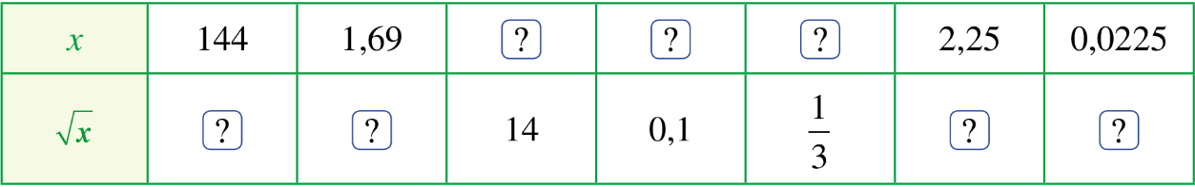


Vận dụng
?
Tìm số thích hợp điền vào
196
0,01
$$\frac{1}{9}$$
12
1,3
1,5
0,15

Slide 22

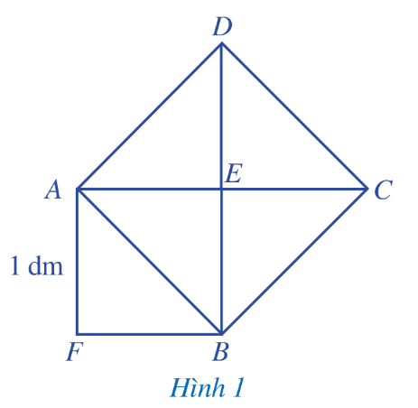
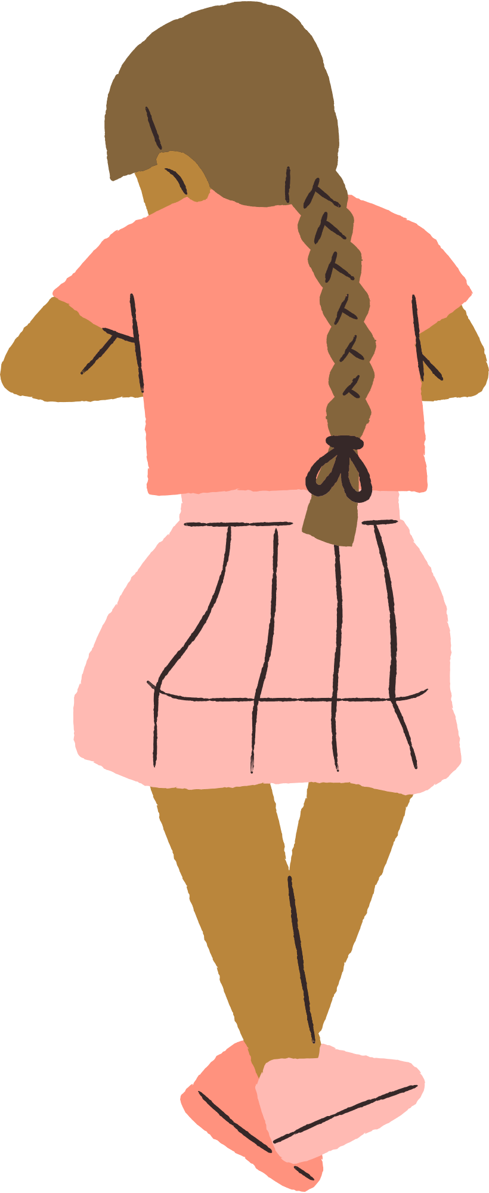
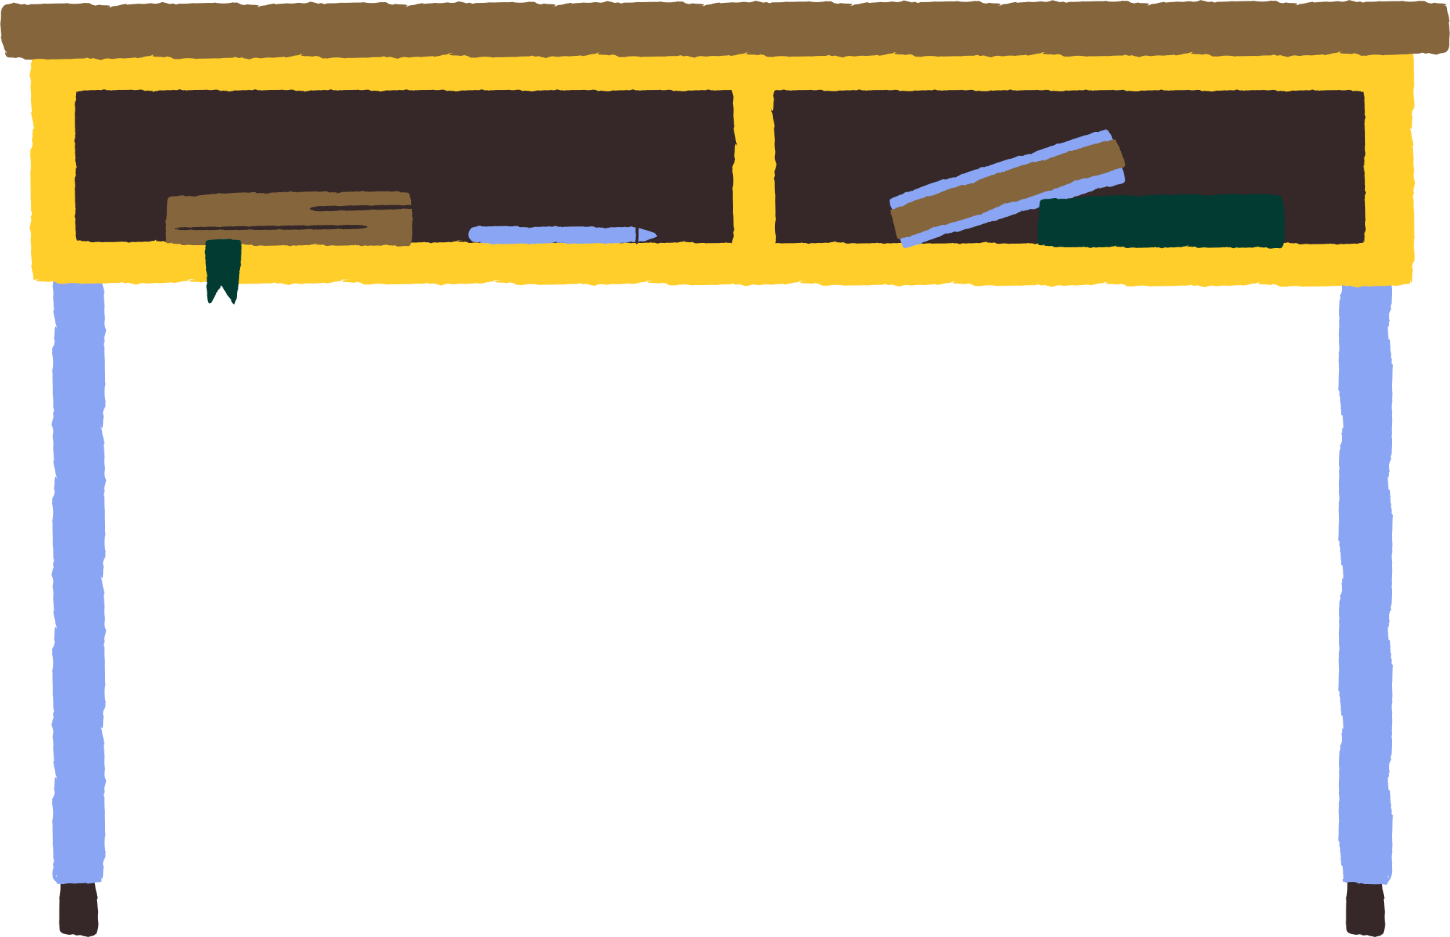
Quan sát Hình 1, ở đó hình vuông AEBF có cạnh bằng 1 dm, hình vuông ABCD có cạnh AB là một đường chéo của hình vuông AEBF.
a) Tính diện tích của hình vuông ABCD
b) Tính độ dài đường chéo AB.

Slide 23


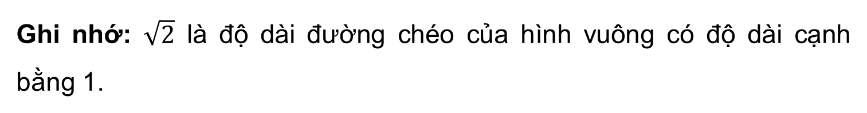
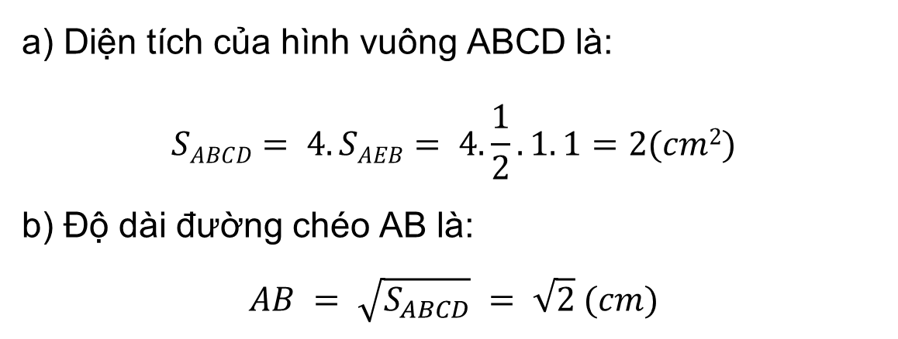
Giải
a) Diện tích của hình vuông ABCD là:
$$SABCD= 4.SAEB= 4. \frac{1}{2}. 1. 1=2(cm2)$$
b) Độ dài đường chéo AB là:
$$AB = \sqrt{S_{ABCD}} = \sqrt{2} (cm)$$
Ghi nhớ: $\sqrt{2}$ là độ dài đường chéo của hình vuông có độ dài cạnh bằng 1.

Slide 24








Nhạc nền
Notes:
Thầy cô có thể bật/tắt nhạc nền bằng cách nhấp vào biểu tượng Nốt nhạc.
Thầy cô nhấp vào BẮT ĐẦU hoặc nhấp trái chuột để vào phần câu hỏi.

Slide 25













Phát biểu nào sau đây là sai ?
01
Âm thanh
khi chọn Đúng
$$\sqrt{2}∈I$$
$$\sqrt{9}∈I$$
Âm thanh
khi chọn Sai
$$π∈I$$
$$\sqrt{4}∈Q$$
Notes:
HD chỉnh sửa: Thầy cô nhập câu hỏi và các đáp án vào các ô (Căn chỉnh size chữ cho phù hợp với độ dài câu hỏi)
Thầy cô nhấp chuột phải hoặc phím -> để hiện câu hỏi và các đáp án
Sau khi HS chọn đáp án, thầy cô nhấp vào PHẦN ĐẤT chứa đáp án đó.
Sau khi ở phần kiểm tra đúng sai, thầy cô nhấp < để trở về câu hỏi.
Sau khi hoàn thành xong câu hỏi, thầy cô nhấp hình > hoặc chuột trái, phím -> để chuyển sang câu hỏi tiếp theo.

Slide 26






Số nào trong các số sau không là số hữu tỉ?
02
$$12$$
$$3,(14)$$
$$\sqrt{3}$$
$$\frac{2}{3}$$

Slide 27





Trong các số sau đây số nào là số vô tỉ?
03
$$0,121212…$$
$$\sqrt{121}$$
$$0,12341234…$$
$$0,012001200012…$$

Slide 28





Căn bậc hai số học của 225 là:
04
Âm thanh
khi chọn Đúng
$$15$$
$$−15$$
Âm thanh
khi chọn Sai
$$15 và −15$$
$$5$$

Slide 29

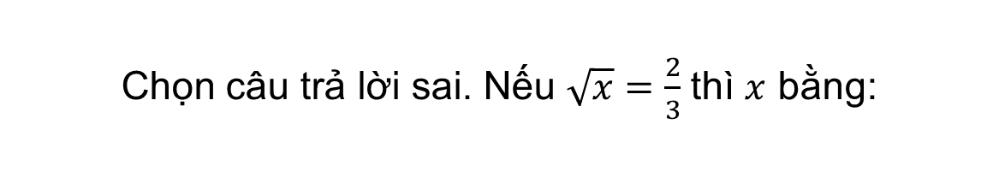



Chọn câu trả lời sai. Nếu $\sqrt{x}=\frac{2}{3}$thì $x$ bằng:
05
$${\left(\frac{2}{3}\right)}^{2}$$
$${\left(\frac{−2}{3}\right)}^{2}$$
$$\frac{4}{9}$$
$$−{\left(\frac{−2}{3}\right)}^{2}$$

Slide 30



Nếu $\sqrt{a}=3$thì $a$ bằng:
06
$$3$$
$$81$$
27
9

Slide 31





Trong các số $12321; 5,76; 2,5; 0,25$ số nào không có căn bậc hai là số hữu tỉ.
07
$$12321$$
$$5,76$$
$$2,5$$
$$0,25$$

Slide 32



HƯỚNG DẪN VỀ NHÀ
Ôn lại kiến thức đã học trong bài
Hoàn thành các bài tập trong SBT
Chuẩn bị bài mới “Tập hợp R các số thực”.

Slide 33



CẢM ƠN CÁC EM ĐÃ LẮNG NGHE BÀI GIẢNG!

